Slide 1


3 paskaita. Boolean, data, laikas, išimtys
1 LYGIS
2023
Aurimas Aleksandras Nausėdas
Notes:
Šiandien paskaitoje pakalbėsime apie boolean’us, datas, laiką ir išimtys, o konrečiau ()

Slide 2
3 paskaita. Boolean, data, laikas, išimtys
Šiandien išmoksite
01
Boolean kintamuosius
02
Veiksmus su data ir laiku
03
Sugaudyti programos klaidas ir atlikti veiksmus
Notes:
Apžvelgsime bolean kintamuosius, veiksmus su datomis ir laiku bei guadysime programos klaidas ir po ju spresime užduotis ()

Slide 3
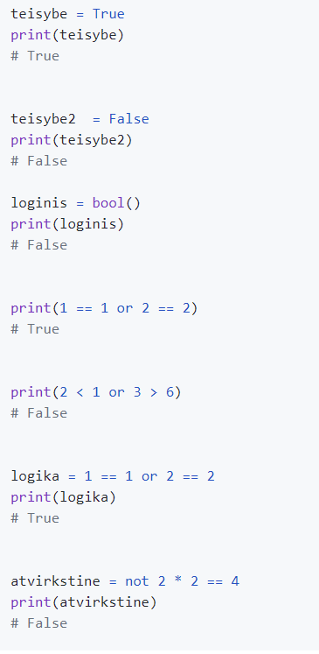
3 paskaita. Boolean, data, laikas, išimtys
Loginis kintamasis (Boolean)
Dvi reikšmės = True (tiesa) arba False (klaidinga)
1
Notes:
Šiandien mes aptarsime "boolean" tipo koncepciją Python programavimo kalboje. "Boolean" tipo kintamasis gali turėti dvi reikšmes: True (tiesa) arba False (netiesa). Tai yra pagrindiniai duomenų tipai, kurie leidžia atlikti loginius veiksmus ir priimti sprendimus programose.
Python suteikia mums galimybę naudoti loginius operatorius, pvz., or (arba), and (ir) ir not (ne). Šie operatoriai leidžia mums sudaryti sudėtingas sąlygas, kurias galime vertinti kaip teisingas arba neteisingas.
Pirmiausia, mes galime sukurti "boolean" tipo kintamuosius.
Pavyzdžiui:
teisybe = True teisybe2 = False
Čia teisybe yra "boolean" tipo kintamasis su reikšme True, o teisybe2 yra "boolean" tipo kintamasis su reikšme False. Mes galime naudoti šiuos kintamuosius atliekant loginius veiksmus ir konstruodami sudėtingas sąlygas.
Dabar pažiūrėkime į pavyzdį, kuriame naudojami loginiai operatoriai:
print(1 == 1 or 2 == 2) # Rezultatas: True
print(2 < 1 or 3 > 6) # Rezultatas: False
Čia mes naudojame operatorius or (arba) ir == (lygu). Pirmas pavyzdys reiškia, kad bent viena sąlyga yra teisinga, nes 1 yra lygu 1 ir 2 yra lygu 2. Todėl rezultatas yra True. Antras pavyzdys reiškia, kad abu sąlygų teiginiai yra neteisingi, nes 2 nėra mažesnis už 1 ir 3 nėra didesnis už 6. Todėl rezultatas yra False.
Taip pat galime priskirti loginių išraiškų reikšmes kintamiesiems ir naudoti juos vėliau:
logika = 1 == 1 or 2 == 2 print(logika) # Rezultatas: True
Čia mes priskiriame logika kintamajam loginės išraiškos rezultatą. Kadangi bent viena sąlyga yra teisinga (1 yra lygu 1), tai reiškia, kad logika yra True. Be to, galime naudoti not operatorių, kuris pakeičia rezultatą į priešingą:
atvirkstine = not 2 * 2 == 4 print(atvirkstine) # Rezultatas: False
Čia mes naudojame not operatorių, kad pakeistume sąlygą 2 * 2 == 4 iš teisingos į neteisingą. Kadangi 2 kart 2 yra lygu 4, tai reiškia, kad pradinė sąlyga yra teisinga. Tačiau not operatorius keičia rezultatą į priešingą, todėl rezultatas yra False.
Naudojant "boolean" tipo kintamuosius ir loginius operatorius, mes galime konstruoti sudėtingas sąlygas ir atlikti sprendimus pagal loginius veiksmus. Tai labai svarbi koncepcija programuojant, nes ji leidžia mums kontroliuoti programos elgesį ir logiką. ()

Slide 4
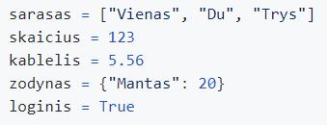
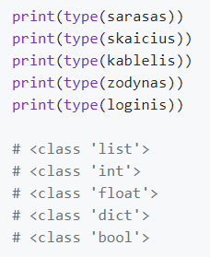
3 paskaita. Boolean, data, laikas, išimtys
Kaip patikrinti kintamojo tipą (funkcija type)
2
Notes:
ęsiame įžangą į Python pradedančiųjų kursą ir aptarsime, kaip galime patikrinti kintamojo tipą. Tai yra svarbu, nes skirtingi kintamieji turi skirtingus tipus, ir tai gali turėti įtakos tolesniam programos elgesiui.
Python programavimo kalba yra dinamiškai tipizuota, tai reiškia, kad kintamųjų tipas yra nustatomas automatiškai pagal priskirtą reikšmę. Tačiau kartais norime patikrinti, kokio tipo yra kintamasis. Tai galime padaryti naudodami type() funkciją.
Pavyzdžiui, turime įvairius kintamuosius:
sarasas = ["Vienas", "Du", "Trys"] skaicius = 123 kablelis = 5.56 zodynas = {"Mantas": 20} loginis = True
Norime patikrinti kiekvieno kintamojo tipą. Tai galime padaryti naudodami type() funkciją:
print(type(sarasas)) # Rezultatas: <class 'list'> print(type(skaicius)) # Rezultatas: <class 'int'> print(type(kablelis)) # Rezultatas: <class 'float'> print(type(zodynas)) # Rezultatas: <class 'dict'> print(type(loginis)) # Rezultatas: <class 'bool‘>
Čia mes naudojame type() funkciją, kad gautume kiekvieno kintamojo tipą. Kiekviena išvestis turi formą <class 'tipas'>, kur tipas atitinka konkrečią kintamojo rūšį. Pvz., <class 'list'> reiškia, kad sarasas yra sąrašo tipo kintamasis, <class 'int'> - kad skaicius yra sveikojo skaičiaus tipo kintamasis, ir t.t.
Tai svarbu žinoti, nes tai leidžia mums tinkamai apdoroti ir manipuliuoti kintamaisiais pagal jų tipus. Taip pat tai padeda mums atlikti klaidų tikrinimą ir užtikrinti programos veikimą skirtingose situacijose.
Atkreipkite dėmesį, kad skaičių tipai taip pat gali turėti įvairius variantus, pvz., sveikieji skaičiai (int) ir slankiojo kablelio skaičiai (float). Taip pat prisiminkite, kad loginis tipas yra bool, kuris gali turėti tik dvi reikšmes: True ir False.
Suprasti kintamųjų tipus yra esminė dalis programuojant Python kalba. Tai padeda mums efektyviau valdyti ir manipuliuoti duomenimis, atlikdamas tinkamus veiksmus, taip pat padeda užtikrinti, kad programa veiktų teisingai atsižvelgiant į skirtingas situacijas.
Svarbu suprasti, kad kiekvienas kintamasis turi savo tipą, kuris nurodo, kaip jis turi būti interpretuojamas ir kokius veiksmus galime atlikti su juo. Todėl tiksliai žinodami kintamojo tipą, galime tinkamai naudoti duomenis ir vykdyti veiksmus su jais.
Šis supratimas apie kintamųjų tipus suteikia mums pagrindinę žinią programuojant Python kalba ir leidžia mums kurti veiksmingas ir funkcionalias programas.

Slide 5
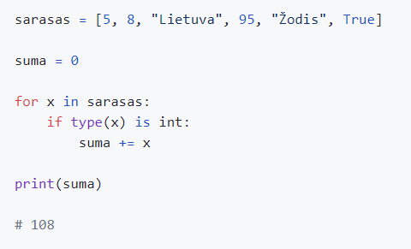
3 paskaita. Boolean, data, laikas, išimtys
Programa, kuri paskaičiuoja ir atspausdina sąrašo skaičių (sveikų) sumą
3
Notes:
Programa, skaičiuojanti ir spausdinanti sveikųjų skaičių sumą
Šiame pavyzdyje aptarsime programą, kuri skaičiuoja ir spausdina sveikųjų skaičių sumą iš sąrašo. Tai yra naudinga užduotis, kai turime sąrašą su įvairių tipų elementais ir norime suskaičiuoti tik sveikųjų skaičių sumą. Kaip parodyta kaireje.
Čia mes turime sąrašą sarasas, kuriame yra skaičiai, tekstinės eilutės, loginė reikšmė ir kitos reikšmės. Norime suskaičiuoti tik sveikųjų skaičių sumą.
Sukuriame kintamąjį suma ir priskiriame jam pradinę reikšmę 0. Tada naudojame "for" ciklą, kad peržiūrėtume kiekvieną sąrašo elementą x.
Patikriname, ar x yra sveikasis skaičius naudodami type(x) is int sąlygą. Jei sąlyga tenkinama, tai reiškia, kad x yra sveikasis skaičius, ir pridedame jį prie sumos suma += x.
Po ciklo baigiamės, spausdiname galutinę sumą naudodami print(suma). Rezultatas yra 100, nes tik sveikieji skaičiai 5 ir 95 buvo pridėti prie sumos.
Šis pavyzdys mums rodo, kaip galime naudoti ciklą ir sąlygą norint suskaičiuoti tik norimus elementus iš sąrašo. Tai padeda mums atlikti tikslinį skaičiavimą ir gauti reikiamą rezultatą.
Išvada: Naudojant "for" ciklą ir sąlygą, galime filtruoti ir manipuliuoti duomenis pagal tam tikrus kriterijus. Tai suteikia mums galimybę atlikti sudėtingesnes operacijas ir efektyviai tvarkyti duomenis. Sveikųjų skaičių sumavimas yra tik vienas iš daugelio scenarijų, kuriuos galima įgyvendinti naudojant ciklus ir sąlygas.

Slide 6
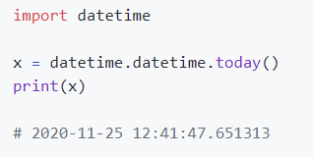
3 paskaita. Boolean, data, laikas, išimtys
Data, laikas (Datetime)
Datetime kintamasis gali išsaugoti datą ir/arba laiką. Jis importuojamas per import datetime
Dabartinė data ir laikas
4
Notes:
Įžanga į datos ir laiko manipuliavimą Python pradedančiųjų kursui
Dabar aptarsime, kaip naudoti Python programavimo kalboje datos ir laiko funkcionalumą. Tai svarbi tema, nes dažnai mums reikia dirbti su datomis ir laiku programose, pvz., atlikti skaičiavimus, formatuoti ir palyginti datas, bei daug daugiau.
Norėdami naudoti datos ir laiko funkcionalumą, turime importuoti date modulį iš datetime bibliotekos. Šis modulis suteikia daugybę funkcijų ir klasių, leidžiančių atlikti operacijas su datomis ir laiku.
Pirma, importuokime date modulį:
from datetime import date (FFFFF)
Tada galime naudoti date klasę, kad gautume šiandienos datą:
x = date.today() print(x) (FFFF)
PARODYTI TERMINALE
Čia mes sukuriame kintamąjį x ir priskiriame jam šiandienos datą naudodami date.today() metodą. Baigus vykdymą, naudodami print(x), spausdiname šiandienos datą, kuri bus rodoma terminalo išvestyje.
Rezultatas gali atrodyti kažkas panašaus į 2023-06-04, priklausomai nuo vykdomos programos vykdymo dienos.
Tai yra pradinis žingsnis dirbant su datomis ir laiku Python programose. Išmokę šią pagrindinę sąvoką, galite eiti toliau ir mokytis daugiau apie datos ir laiko manipuliavimą, formatavimą, skaičiavimus ir kitus funkcionalumus, kuriuos suteikia datetime biblioteka.
Išvada: Datos ir laiko manipuliavimas yra svarbus aspektas programuojant, kuris leidžia mums tvarkingai valdyti laiko informaciją ir atlikti įvairius skaičiavimus su datomis. Naudodami datetime biblioteką ir jos date modulį, galime gauti ir naudoti datų ir laiko informaciją savo programose. Būkite tikri, kad suprantate, kaip veikia šie veiksmai, ir tinkamai pritaikykite juos savo projekto poreikiams.

Slide 7
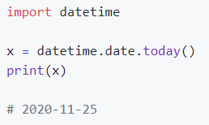
3 paskaita. Boolean, data, laikas, išimtys
today() - Tik data
5
Notes:
Dabar tęsime žinių gilinimą apie datos ir laiko manipuliavimą Python pradedančiųjų kursui.
Praeitame pavyzdyje naudojome datetime.today() metodą iš datetime bibliotekos, kad gautume šiandienos datą su laiku. Tačiau kartais mums reikia gauti tik datą, nepaisant laiko informacijos.
Jei norime gauti tik datą be laiko, turime naudoti date.today() metodą iš datetime.date modulio, kaip matote žemiau:
import datetime x = datetime.date.today() print(x)
Čia mes importuojame datetime biblioteką ir naudojame date.today() metodą, kuris leidžia mums gauti šiandienos datą be laiko. Baigus vykdymą, print(x) spausdina šiandienos datą, bet be laiko informacijos.
Rezultatas atrodys kažkas panašaus į 2023-06-04, kur nėra laiko informacijos.
Tai svarbu, kai dirbame su datomis ir norime gauti tik datą be laiko. Kartais mums reikia tik datos informacijos ir nereikia atsižvelgti į laiko aspektus.
Išvada: Python suteikia mums įrankius dirbti su datomis ir laiku. Naudojant datetime.date.today() metodą, galime gauti šiandienos datą be laiko informacijos. Tai leidžia mums tiksliai nurodyti datą savo programose, nepriklausomai nuo laiko aspekto. Būkite atidūs, kai naudojate datų ir laiko funkcionalumą, ir tinkamai pritaikykite juos savo projektuose, atsižvelgdami į savo konkrečius poreikius.

Slide 8
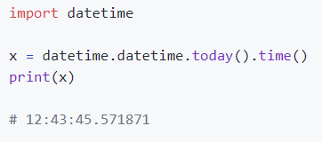
3 paskaita. Boolean, data, laikas, išimtys
time() - Tik laikas
6
Notes:
Praeitame pavyzdyje mes jau mokėmės, kaip gauti šiandienos datą naudodami date.today() metodą. Tačiau kartais mums taip pat reikia gauti tik laiko informaciją.
Norėdami gauti šiandienos laiką, galime naudoti datetime.datetime.today().time() metodą. Pažvelkime į pavyzdį:
import datetime x = datetime.datetime.today().time() print(x)
Čia mes importuojame datetime biblioteką ir naudojame datetime.today().time() metodą, kuris leidžia mums gauti šiandienos laiką. Baigus vykdymą, print(x) spausdina šiandienos laiką.
Rezultatas atrodys kažkas panašaus į 12:43:45.571871 (PARODYTI TERMINALE), kur nurodomas valanda, minutė, sekundė ir mikrosekundės.
Tai svarbu, kai mums reikia tik laiko informacijos, pvz., norint atlikti veiksmus pagal tam tikrą laiką arba atvaizduoti laiko informaciją atskirai.
Išvada: Python programavimo kalba suteikia mums galimybę gauti datos ir laiko informaciją su įvairiais tikslumu. Naudodami datetime.datetime.today().time() metodą, galime gauti šiandienos laiką, atskirai nuo datos. Tai suteikia mums daugiau lankstumo ir galimybių manipuliuoti laiko informacija savo programose. Būkite tikri, kad tinkamai pritaikote datos ir laiko funkcionalumą pagal savo poreikius.

Slide 9
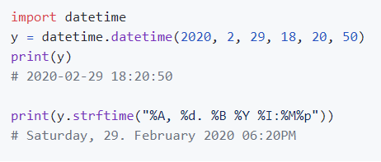
3 paskaita. Boolean, data, laikas, išimtys
Datos formatavimas
https://docs.python.org/3/library/datetime.html
7
Notes:
Praeitame pavyzdyje jau mokėmės gauti šiandienos datą ir laiką. Tačiau kartais mes norime nurodyti konkretų datą ir laiką pagal savo poreikius.
Norėdami nurodyti tam tikrą datą ir laiką, galime naudoti datetime.datetime() metodą ir perduoti reikiamus parametrus. Pažvelkime į pavyzdį:
import datetime y = datetime.datetime(2022, 2, 29, 18, 20, 50) print(y)
Čia mes naudojame datetime biblioteką ir datetime.datetime() metodą, perduodami metus, mėnesį, dieną, valandą, minutę ir sekundę kaip argumentus. Baigus vykdymą, print(y) spausdina nurodytą datą ir laiką.
Rezultatas atrodys kažkas panašaus į 2022-02-29 18:20:50, kur nurodoma nurodyta data ir laikas.
Tai svarbu, kai turime konkretų datą ir laiką, kurį norime panaudoti savo programoje arba formatuoti rezultatus pagal tai.
Išvada: Python programavimo kalba suteikia mums galimybę manipuliuoti datomis ir laikais pagal savo poreikius. Naudodami datetime.datetime() metodą ir perduodami reikiamus parametrus, galime nurodyti konkretų datą ir laiką. Tai suteikia mums daugiau lankstumo ir galimybių naudoti datos ir laiko informaciją savo programose. Būkite tikri, kad tinkamai nurodote norimą datą ir laiką ir pritaikote formatavimą pagal savo poreikius.

Slide 10
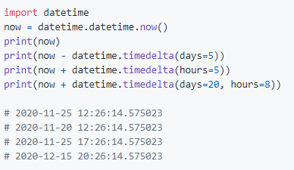
3 paskaita. Boolean, data, laikas, išimtys
Kaip pridėti ar atimti laiką
8
Notes:
Praeitame pavyzdyje jau mokėmės gauti šiandienos datą ir laiką, tačiau kartais mums gali prireikti pridėti arba atimti tam tikrą laiko intervalą nuo esamos datos ir laiko.
Python turi įrankius, leidžiančius pridėti arba atimti laiko intervalus nuo datų ir laikų. Norėdami tai padaryti, naudojame datetime.timedelta klasę. Pažvelkime į pavyzdį:
import datetime now = datetime.datetime.now() print(now) print(now - datetime.timedelta(days=5)) print(now + datetime.timedelta(hours=5)) print(now + datetime.timedelta(days=20, hours=8))
Čia mes importuojame datetime biblioteką ir naudojame datetime.datetime.now() metodą, kad gautume dabartinę datą ir laiką. Tada naudojame datetime.timedelta klasę, pridedami arba atimame tam tikrą laiko intervalą nuo dabartinės datos ir laiko.
Rezultatai atrodys jei rasytume i terminala dabar kažkas panašaus:
2023-06-12 20:30:25.123456 # dabartinė data ir laikas 2023-06-07 20:30:25.123456 # data ir laikas po 5 dienų atgal 2023-06-13 03:30:25.123456 # data ir laikas po 5 valandų į priekį 2023-07-02 04:30:25.123456 # data ir laikas po 20 dienų ir 8 valandų į priekį
Tai svarbu, kai mums reikia atlikti skaičiavimus su datomis ir laikais, pridėti arba atimti tam tikrą intervalą nuo esamos datos ir laiko.
Išvada: Python programavimo kalba suteikia mums galimybę pridėti arba atimti laiko intervalus nuo datų ir laikų. Naudodami datetime.timedelta klasę, galime atlikti skaičiavimus su datomis ir laikais ir gauti naujas datas ir laikus. Tai suteikia mums daugiau lankstumo ir galimybių manipuliuoti laiku savo programose. Būkite tikri, kad tinkamai naudojate datetime.timedelta klasę ir pritaikote jos funkcionalumą pagal savo projektų reikalavimus.

Slide 11
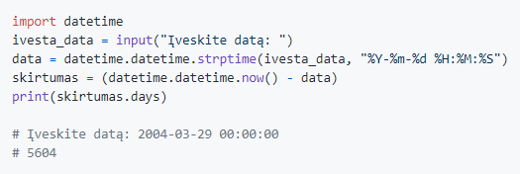
3 paskaita. Boolean, data, laikas, išimtys
Kaip įvesti datą/laiką
9
Notes:
Šiame skyrelyje tęsime žinių gilinimą apie datų ir laikų įvedimą Python pradedančiųjų kursui.
Kartais mums gali prireikti leisti vartotojui įvesti norimą datą ir laiką, o tada naudoti šią įvestį savo programose. Python programavimo kalboje turime būdų, kaip tai pasiekti.
Pirma, turime importuoti datetime biblioteką:
import datetime
Tada naudojame input() funkciją, kad leistume vartotojui įvesti norimą datą ir laiką:
ivesta_data = input("Įveskite datą ir laiką (pvz., 2004-03-29 00:00:00): ")
Šiuo atveju vartotojas įveda datą ir laiką kaip eilutę, ir mes ją priskiriame kintamajam ivesta_data.
Toliau naudojame datetime.datetime.strptime() metodą, kad išanalizuotume vartotojo įvestį ir paverstume ją į datą ir laiką:
pythonCopy code
data = datetime.datetime.strptime(ivesta_data, "%Y-%m-%d %H:%M:%S")
Čia mes naudojame strptime() metodą, kuris analizuoja vartotojo įvestį pagal nurodytą formato šabloną ir paverčia ją į datą ir laiką. Formatas turi atitikti vartotojo įvestį, kad analizavimas būtų sėkmingas.
Galime panaudoti gautą datą ir laiką savo programoje, pavyzdžiui, skaičiuoti skirtumą nuo dabartinės datos ir laiko:
skirtumas = datetime.datetime.now() - data print(skirtumas.days)
Čia mes skaičiuojame skirtumą tarp dabartinės datos ir laiko bei vartotojo įvestos datos ir laiko naudodami datetime.datetime.now() funkciją. Baigus vykdymą, spausdiname skirtumo dienas.
Rezultatas gali atrodyti kažkas panašaus į 5604, priklausomai nuo vykdomos programos vykdymo dienos ir vartotojo įvestos datos ir laiko.
Tai svarbu, kai turime reikalų su vartotojo įvesta data ir laiku, norint atlikti operacijas su jais savo programose.
Išvada: Python programavimo kalba suteikia mums galimybę leisti vartotojui įvesti datą ir laiką, ir paversti šią įvestį į datą ir laiką naudojant datetime.datetime.strptime() metodą. Tai leidžia mums gauti vartotojo nurodytą datą ir laiką ir ją panaudoti savo programose. Būkite atidūs, kad tiksliai nurodytumėte įvesties formatą ir tinkamai analizuotumėte vartotojo įvestį, kad būtų gauta tiksli ir naudinga informacija.

Slide 12
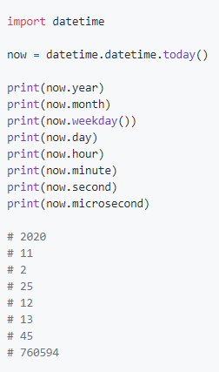
3 paskaita. Boolean, data, laikas, išimtys
Kaip iš datetime atskirai ištraukti metus, mėnesį, valandas
10
Notes:
Toliau tęsime žinių gilinimą apie datos ir laiko manipuliavimą Python pradedančiųjų kursui.
Praeitame pavyzdyje jau mokėmės gauti dabartinę datą ir laiką naudojant datetime.datetime.today() metodą. Tačiau kartais mums gali prireikti tik tam tikros datos arba laiko dalies, pavyzdžiui, metų, mėnesio, savaitės dienos, valandos ar minutės.
Python turi įrankius, leidžiančius išgauti šiuos datos ir laiko komponentus iš datetime objekto. Pažvelkime į pavyzdį:
import datetime now = datetime.datetime.today() print(now.year) # Metai print(now.month) # Mėnuo print(now.weekday()) # Savaitės diena (0 - pirmadienis, 1 - antradienis, ir t.t.) print(now.day) # Diena print(now.hour) # Valanda print(now.minute) # Minutė print(now.second) # Sekundė print(now.microsecond) # Mikrosekundės
Čia mes importuojame datetime biblioteką ir naudojame datetime.datetime.today() metodą, kad gautume dabartinę datą ir laiką. Tada naudojame įvairius atributus, pvz., year, month, weekday(), day, hour, minute, second ir microsecond, kad gautume atitinkamą datos arba laiko komponentą.
Rezultatai atrodys kažkas panašaus į:
2020 # Metai 11 # Mėnuo 2 # Savaitės diena (2 - antradienis) 25 # Diena 12 # Valanda 13 # Minutė 45 # Sekundė 760594 # Mikrosekundės
Tai svarbu, kai mums reikia atskirai gauti datos arba laiko komponentus ir naudoti juos savo programose, pavyzdžiui, skaičiuoti metų skirtumą, atvaizduoti laikrodžio informaciją arba atlikti kitas operacijas.
Išvada: Python programavimo kalba suteikia mums įrankius išgauti datos ir laiko komponentus iš datetime objekto. Naudodami atitinkamus atributus, galime gauti metus, mėnesį, savaitės dieną, dieną, valandą, minutę, sekundę ir mikrosekundes. Tai suteikia mums daugiau lankstumo ir galimybių manipuliuoti datos ir laiko informacija savo programose. Būkite tikri, kad tinkamai naudojate atitinkamus atributus ir pritaikote juos pagal savo projekto reikalavimus.

Slide 13
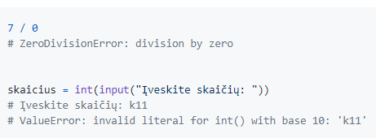
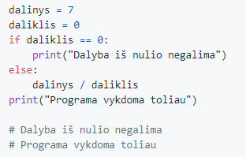
3 paskaita. Boolean, data, laikas, išimtys
Išimtys, jų suvaldymas (su try/except/finally)
11
Notes:
Ir dabar toliau tęsime žinių gilinimą apie išimčių valdymą Python pradedančiųjų kursui.
Kai programuojame, dažnai susiduriame su situacijomis, kai kyla klaidos ar išimčių. Norint tvarkyti ir valdyti šias išimtis, Python siūlo try, except ir finally konstrukcijas.
try bloke mes įrašome kodą, kuris gali sukelti išimtį:
try: dalinys = 7 daliklis = 0 if daliklis == 0: raise ZeroDivisionError("Dalyba iš nulio negalima") rezultatas = dalinys / daliklis print(rezultatas) except ZeroDivisionError as e: print("Klaida:", str(e)) finally: print("Programa vykdoma toliau")
Čia mes turime try bloką, kuriame vykdomas kodas, kuriame galima kilti išimtis. Pavyzdžiui, jei daliklis yra lygus nuliui, mes keliame ZeroDivisionError išimtį. Tai sukelia klaidą, nes negalima dalinti iš nulio.
Kai kyla išimtis, ji yra valdoma except bloku. Čia mes nurodome, kokias išimtis norime valdyti. Šiuo atveju mes tikriname ZeroDivisionError ir spausdiname klaidos pranešimą.
finally blokas yra neprivalomas ir vykdomas nepriklausomai nuo to, ar kilo išimtis, ar ne. Tai leidžia mums įvykdyti kodą, kuris turi būti vykdomas visada, nepriklausomai nuo situacijos.
Rezultatas atrodys kažkas panašaus į:
Klaida: Dalyba iš nulio negalima Programa vykdoma toliau
Tai svarbu, kai turime dalį kodo, kuris gali sukelti išimtis. Naudodami try, except ir finally konstrukcijas, galime valdyti ir tvarkyti išimtis, suteikdami programai daugiau stabilumo ir užtikrinant, kad ji veiktų teisingai net ir nepageidaujamų situacijų atveju.
Išvada: Python programavimo kalba suteikia mums įrankius valdyti ir tvarkyti išimtis. Naudojant try, except ir finally konstrukcijas, galime kontroliuoti ir valdyti klaidas, kurios gali kilti vykdant kodą. Tai leidžia mums rašyti patikimus ir stabilius programas, kurios elgiasi tinkamai net ir kilus nepageidaujamoms situacijoms.

Slide 14
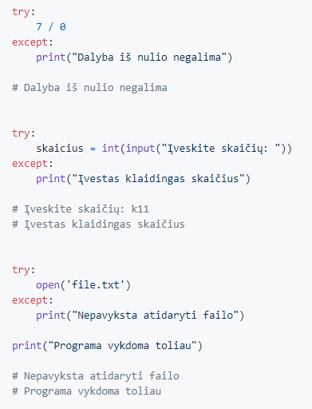
3 paskaita. Boolean, data, laikas, išimtys
Klaidų suvaldymas naudojant try/except
Kuo naudingas try/except/finally naudojimas:
Leidžia pakeisti klaidų pranešimus norimu tekstu
Įvykus klaidai, programa nesustoja (apsaugo nuo lūžimo). Po neįvykdyto kodo, programa vykdoma toliau
Leidžia nuspręsti, ką daryti, atsiradus klaidai (pvz., išmesti tam tikrą pranešimą, paleisti kitą funkciją ir t.t
12
Notes:
Artejant prie pabaigos tęsime žinių gilinimą apie išimčių valdymą Python pradedančiųjų kursui.
Išimčių valdymas yra svarbus programavimo principas, kuris leidžia tvarkyti klaidas ir nepageidaujamus įvykius programoje. Python kalba suteikia mums galimybę valdyti išimtis naudojant try ir except blokus.
try bloke mes įrašome kodą, kuris gali sukelti išimtį. Jei kilo išimtis, ji yra sugauta except bloku. Tai leidžia mums įrašyti specifinį veiksmą, kuris vykdomas, kai kyla išimtis.
Pateiksime keletą pavyzdžių:
Dalyba iš nulio:
try: 7 / 0 except: print("Dalyba iš nulio negalima")
Šiuo atveju mes bandome atlikti dalybą iš nulio, kas yra neteisinga matematinė operacija. Kilus išimčiai, programa nesustoja vykdyti, bet tęsia darbą ir spausdina pranešimą "Dalyba iš nulio negalima".
Įvestas klaidingas skaičius:
try: skaicius = int(input("Įveskite skaičių: ")) except: print("Įvestas klaidingas skaičius")
Šiuo atveju mes bandome įvesti skaičių naudodami input() funkciją ir paversti jį į sveikąjį skaičių. Jei įvedamas skaičius nėra galiojantis sveikasis skaičius, programa sugauna išimtį ir spausdina pranešimą "Įvestas klaidingas skaičius".
Failo atidarymas:
try: open('file.txt') except: print("Nepavyksta atidaryti failo") print("Programa vykdoma toliau")
Šiuo atveju mes bandome atidaryti failą, kuris gali neegzistuoti arba neturėti tinkamų leidimų. Jei failo atidarymas nesėkmingas, programa sugauna išimtį ir spausdina pranešimą "Nepavyksta atidaryti failo". Nepaisant klaidos, programa tęsia vykdymą ir spausdina "Programa vykdoma toliau".
Išimčių valdymas suteikia mums galimybę tvarkyti klaidas ir nepageidaujamus įvykius programoje. Tai padidina programos patikimumą ir leidžia jai veikti tinkamai net ir susidūrus su klaidomis. Būtinai naudokite try ir except blokus ten, kur tai yra tinkama ir svarbu.
Išvada: Išimčių valdymas yra svarbus programavimo principas, kuris leidžia tvarkyti ir valdyti klaidas programoje. Python kalba suteikia mums įrankius, tokius kaip try ir except blokai, kurie leidžia sugauti ir tvarkyti išimtis. Tai padidina programos patikimumą ir užtikrina, kad ji veiktų stabiliai net ir nepageidaujamų situacijų atveju.

Slide 15
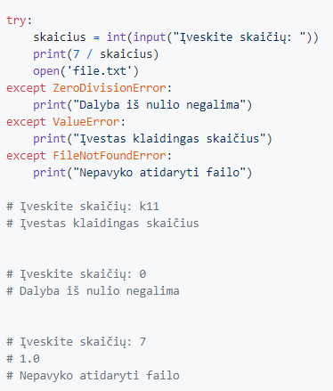
3 paskaita. Boolean, data, laikas, išimtys
Kaip suvaldyti kelias išimtis
13
Notes:
Ir artejant prie pabaigos tęsime žinių gilinimą apie išimčių valdymą Python pradedančiųjų kursui.
Kai valdome išimtis Python programoje, gali kilti atvejų, kai turime tvarkyti skirtingas išimtis atskirai. Tam naudojame kelis except blokus, kurie atitinka atitinkamas išimčių klases.
Pateiksime pavyzdį, kurio metu galima įvesti skaičių, atlikti dalijimą ir atidaryti failą:
try: skaicius = int(input("Įveskite skaičių: ")) print(7 / skaicius) open('file.txt') except ZeroDivisionError: print("Dalyba iš nulio negalima") except ValueError: print("Įvestas klaidingas skaičius") except FileNotFoundError: print("Nepavyko atidaryti failo")
Šiuo atveju mes turime tris except blokus, kurie atitinka skirtingas išimčių klases: ZeroDivisionError, ValueError ir FileNotFoundError.
Kai įvedamas skaičius yra klaidingas (ValueError), programa spausdina pranešimą "Įvestas klaidingas skaičius". Jei skaičius yra nulis ir vyksta dalijimas (ZeroDivisionError), programa spausdina pranešimą "Dalyba iš nulio negalima". Jei nepavyksta atidaryti failo (FileNotFoundError), programa spausdina pranešimą "Nepavyko atidaryti failo".
Tai suteikia mums galimybę valdyti skirtingas išimtis atskirai ir suteikti vartotojui konkretų pranešimą apie klaidą, kurią jis padarė arba kilo programos vykdymo metu.
Rezultatas, atsižvelgiant į skirtingas įvestis, gali būti panašus į:
Įvestas klaidingas skaičius # Klaidingas skaičius Dalyba iš nulio negalima # Nulis kaip daliklis Nepavyko atidaryti failo # Failas neegzistuoja
Išvada: Naudodami except blokus, galime valdyti skirtingas išimtis ir suteikti tinkamus pranešimus apie klaidas arba nepageidaujamus įvykius programoje. Tai suteikia mums daugiau kontrolės ir galimybių tvarkyti išimtis pagal konkrečias situacijas. Užtikriname programos patikimumą ir padedame vartotojui suprasti, kokią klaidą jis padarė arba kilo vykdant programą.

Slide 16
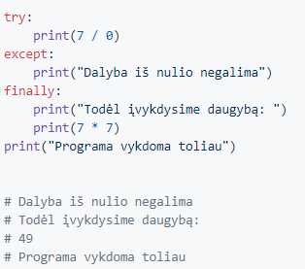
3 paskaita. Boolean, data, laikas, išimtys
Finally blokas
Kodas, vykdomas nepaisant to, kas įvyksta try/except blokuose
14
Notes:
Tęsime žinių gilinimą apie išimčių valdymą Python pradedančiųjų kursui.
Kartais, nepaisant išimties atsiradimo ar jos valdymo, norime įsitikinti, kad tam tikri veiksmai bus įvykdyti nepriklausomai nuo išimties. Tam naudojame finally bloką.
Pateiksime pavyzdį:
try: print(7 / 0) except: print("Dalyba iš nulio negalima") finally: print("Todėl įvykdysime daugybą:") print(7 * 7) print("Programa vykdoma toliau")
Šiuo atveju mes bandome dalyti skaičių iš nulio, kas sukelia ZeroDivisionError išimtį. Kadangi mes valdome šią išimtį except bloku, pranešimas "Dalyba iš nulio negalima" yra išspausdinamas. Tačiau, nepriklausomai nuo to, ar kilo išimtis ar ne, finally blokas visada bus įvykdytas. Čia mes spausdiname pranešimą "Todėl įvykdysime daugybą" ir atliekame daugybą 7 * 7. Galiausiai, programa tęsia vykdymą ir spausdina "Programa vykdoma toliau".
Rezultatas, atsižvelgiant į šį kodą, bus panašus į:
Dalyba iš nulio negalima Todėl įvykdysime daugybą: 49 Programa vykdoma toliau
Tai leidžia mums užtikrinti, kad tam tikri veiksmai bus vykdomi nepriklausomai nuo išimties. finally blokas naudojamas dažniausiai tam, kad užtikrintų, kad svarbūs resursai yra atlaisvinti arba kad programos būsena yra tinkamai tvarkoma.
Išvada: Naudodami finally bloką, galime nurodyti veiksmus, kurie bus vykdomi nepriklausomai nuo to, ar kilo išimtis, ar ne. Tai suteikia mums galimybę užtikrinti, kad tam tikri veiksmai visada bus atlikti, nepriklausomai nuo programos vykdymo sėkmės arba klaidų atvejų. Tai padeda užtikrinti programos stabilumą ir tinkamą resursų tvarkymą.

Slide 17
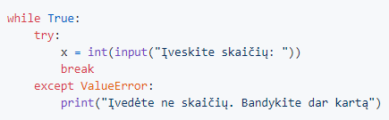
3 paskaita. Boolean, data, laikas, išimtys
Kaip panaudoti try/except įvedant duomenis
15
Notes:
Ir pabaigai pabaigsime teorija kaledami apie išimčių valdymą Python pradedančiųjų kursui.
Jungiant try ir except blokus su vartotojo įvestimi, galime kontroliuoti ir apdoroti netinkamą arba neteisingą įvestį.
Pateiksime pavyzdį:
while True: try: x = int(input("Įveskite skaičių: ")) break except ValueError: print("Įvedėte ne skaičių. Bandykite dar kartą.")
Šiuo atveju mes naudojame ciklą while True, kuris leidžia mums pakartotinai įvesti skaičių, kol bus įvestas tinkamas skaičius.
try bloke mes įvedame kodą, kuris gali sukelti ValueError išimtį, pvz., kai vartotojas įveda ne skaičių.
except blokas su ValueError atitinka tik šią konkretią išimties klasę. Jei kilo ValueError išimtis, programa spausdina pranešimą "Įvedėte ne skaičių. Bandykite dar kartą." Taigi, programa prašo vartotojo įvesti skaičių dar kartą.
Tai leidžia mums kontroluoti ir apdoroti neteisingą arba netinkamą vartotojo įvestį, užtikrindami, kad programa neprisitrauktų arba nesustoja dėl neteisingos įvesties.
Išvada: Naudojant try ir except blokus su vartotojo įvestimi, galime kontroliuoti ir apdoroti neteisingą arba netinkamą įvestį. Tai suteikia mums galimybę kontroliuoti vartotojo sąveiką ir užtikrinti, kad programa veiktų tinkamai, nepriklausomai nuo neteisingos įvesties. Tai padeda pagerinti programos naudotojo patirtį ir padaro ją stabiliau bei patikimesne.

Slide 18
3 paskaita. Boolean, data, laikas, išimtys
Užduotis nr. 1
Parašyti programą, kuri:
Leistų vartotojui įvesti sveiką skaičių.
Atspausdinti True, jei skaičius teigiamas
Atspausdinti False, jei skaičius neigiamas ar lygus 0
True/False reikšmei išsaugoti naudoti boolean tipo kintamąjį ar_skaicius_teigiamas
Patarimas: naudoti input, boolean, if/else
16

Slide 19
3 paskaita. Boolean, data, laikas, išimtys
Užduotis nr. 2
Parašyti programą, kuri:
Atspausdintų dabartinę datą ir laiką
Atimtų iš dabartinės datos ir laiko 5 dienas ir juos atspausdintų
Pridėti prie dabartinės datos ir laiko 8 valandas ir juos atspausdintų
Atspausdintų dabartinę datą ir laiką tokiu formatu: 2019 03 08, 09:57:17
Patarimas: naudoti datetime, timedelta (from datetime import timedelta)
17

Slide 20

3 paskaita. Boolean, data, laikas, išimtys
Užduotis nr. 3
Parašyti programą, kuri:
Leistų vartotojui įvesti norimą datą ir laiką (pvz. gimtadienį)
Paskaičiuotų ir atspausdintų, kiek nuo įvestos datos ir laiko praėjo:
Metų
Mėnesių
Dienų
Valandų
Minučių
Sekundžių
Kadangi tiksliai galima paskaičiuoti tik dienas ir sekundes, metus, mėnesius ir t.t. paskaičiuokite apytiksliai.
Patarimas: naudoti datetime, .days, .total_seconds()
Skaičių suapvalinimo pavyzdys (kurio gali prireikti šioje užduotyje):
18

Slide 21
3 paskaita. Boolean, data, laikas, išimtys
Užduotis nr. 4
Pakeisti 1 ir 3 užduotis taip, kad neteisingai įvedus duomenis ar įvykus klaidoms, programos mestų norimas klaidas lietuvių kalba (panaudoti try/except)
19

Slide 22
3 paskaita. Boolean, data, laikas, išimtys
Namų darbas
Užbaigti klasėje nepadarytas užduotis
20

Slide 23
3 paskaita. Boolean, data, laikas, išimtys
Išspręsti paskaitos uždaviniai (įkelti ketvirtadienį)
https://github.com/aurimas13/Python-Beginner-Course/tree/main/Programs
Exception list
https://docs.python.org/3/library/exceptions.html
Galimų klaidų sąrašas
Datetime
https://www.w3schools.com/python/python_datetime.asp
Plačiau apie datetime biblioteką
Boolean
https://www.w3schools.com/python/python_booleans.asp
Plačiau apie boolean duomenų tipą
Naudinga informacija

